Slide 1

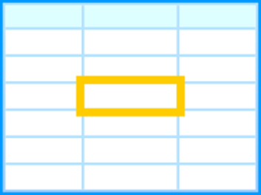
Типи даних: числові, грошові, дати, текст, відсотки. Введення, редагування й форматування даних основних типів.
Практична робота № 2
Урок 10
Розділ 4 § 4.3

Slide 2
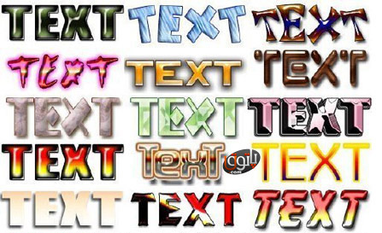


Запитання
Що таке формат? У чому полягає операція форматування об'єктів?
Які властивості символів і абзаців ви знаєте? Яких значень вони можуть побувати?
Які засоби для форматування символів та абзаців існують у текстовому процесорі Word?

Slide 3
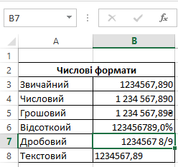
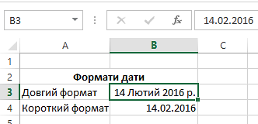
Форматування клітинок
Подання чисел і текстів у клітинках електронної таблиці може бути різним. Наприклад, на рисунку наведено подання одного й того самого числа та однієї й тієї самої дати в різних форматах.

Slide 4
Форматування клітинок
Числові дані можна подати в кількох форматах. Формат Числовий (клітинка В4) використовується для подання числа у вигляді десяткового дробу із заданою кількістю десяткових розрядів, до якої буде округлено число.
У цьому форматі також можна встановити розділювач розрядів у вигляді пропуску.

Slide 5

Форматування клітинок
У форматі Грошовий (клітинка В5) до числа додається позначення грошових одиниць
(грн, €, $, £ тощо). Розділення розрядів установлюється автоматично.

Slide 6

Форматування клітинок
У форматі Відсотковий (клітинка В6) дані подаються у вигляді числа, яке отримане множенням вмісту клітинки на 100, зі знаком % вкінці.

Slide 7

Форматування клітинок
У форматі Дробовий (клітинка В7) дробова частина числа подається у вигляді звичайного дробу, який найменше відрізняється від даного десяткового дробу.

Slide 8
Форматування клітинок
Формат Текстовий використовують для подання числових даних у клітинках як текст (клітинка В8). Наприклад, цей формат зручно використовувати для запису номерів мобільних
телефонів, які є послідовністю цифр і виглядають як число, але над ними не виконують ніяких математичних дій.

Slide 9
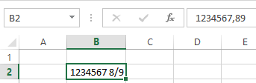
Форматування клітинок
Звертаю вашу увагу, що зміна формату подання даних не змінює дані в пам'яті комп'ютера, а лише визначає певний їх вигляд у клітинці. Реальне значення даних можна побачити в Рядку формул, зробивши відповідну клітинку поточною.

Slide 10
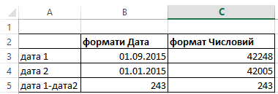
Для тих, хто хоче знати більше
Усі дати в Excel зберігаються як натуральні числа. Відлік часу починається з 01.01.1900, і цій даті відповідає число 1. Кожній наступній даті відповідає наступне натуральне число. Таке подання дат дає змогу виконувати обчислення з датами Так, кількість днів між двома датами визначається різницею чисел, що виповідають цим датам. Наприклад, різниця:
01.09.2015 - 01.01.2015 = 42 248 - 42 005 = 243
Для визначення числа, яке виповідає деякій даті, потрібно встановити для клітинки з датою числовий формат.

Slide 11
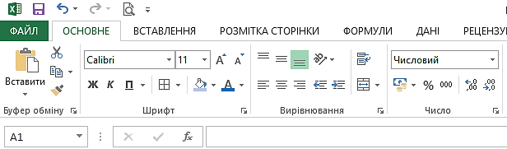
Форматування клітинок
Установлення формату числових даних для поточної клітинки або для виділеного діапазону клітинок здійснюється з використанням елементів керування групи Число на вкладці Основне.

Slide 12

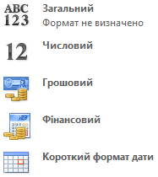
Форматування клітинок
Список для вибору формату даних з наведеного переліку
Відкритий список форматів
Кнопка для зменшення розрядності чисел
Кнопка для встановлення числового формату з розділювачем розрядів
Фінансовий формат чисел
Кнопка для збільшення розрядності чисел
Кнопка відкриття діалогового вікна Формат клітинок вкладки Число
Відсотковий формат

Slide 13


Форматування клітинок
Для зовнішнього оформлення електронної таблиці змінюють її форматування.
Форматування електронної таблиці — зміна зовнішнього вигляду таблиці чи окремих її клітинок: шрифту, кольору, накреслення символів; вирівнювання; кольору заливки, розмірів і меж клітинок тощо.

Slide 14
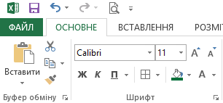
Форматування клітинок
Для текстових і числових даних у клітинках можна встановлювати шрифт символів, їх розмір, накреслення, колір тощо. Цей вид форматування здійснюється аналогічно до форматування символів у текстовому процесорі Word, використовуючи елементи керування групи Шрифт вкладки Основне.

Slide 15
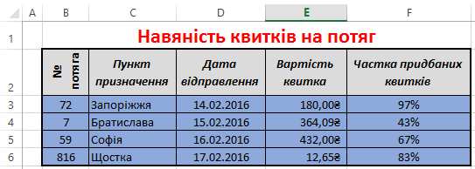
Форматування клітинок
Відформатований фрагмент електронної таблиці

Slide 16
Форматування клітинок
Використовуючи елементи керування групи Шрифт, можна вибрити колір заливки клітинок і встановити значення властивостей меж — колір ліній, їх товщину, стиль тощо.
Межі
Колір Заливки

Slide 17
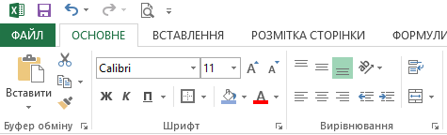
Форматування клітинок
За замовчуванням дані в текстовому форматі вирівнюються в клітинці ліворуч, в усіх інших форматах — праворуч. Для зміненим цих значень можна використати елементи керування групи Вирівнювання вкладки Основне.

Slide 18

Форматування клітинок
Вирівнювання тексту по вертикалі по центру
За нижнім краєм
За верхнім краєм
Орієнтація тексту в клітинці
Перенесення тексту в клітинці по словах
За лівим краєм
Збільшити відступ
Відкриття діалогового вікна Формат клітинок вкладки Вирівнювання
За серединою
Зменшити відступ
Об’єднання та розташу-вання в центрі
За правим краєм

Slide 19
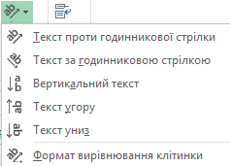



Форматування клітинок
Наприклад, вибором кнопки Орієнтація можна змінити спосіб розміщеним тексту в клітинні: під кутом, вертикально тощо. На рисунку наведено список кнопки Орієнтацій та приклади розміщення тексту в клітинці .

Slide 20
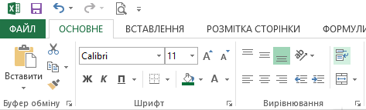
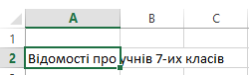
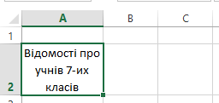
Форматування клітинок
За вибору кнопки Перенесення тексту текст у клітинці відображатиметься в кілька рядків, уміщуючись у задану ширину стовпця.

Slide 21
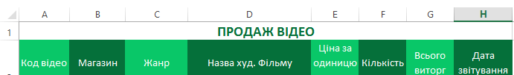
Форматування клітинок
Інколи необхідно кілька сусідніх клітинок об'єднати а одну. В таку об'єднану клітинку, наприклад, можна ввести текст заголовка таблиці або кількох стовпців. Для цього клітинки потрібно виділити та вибрати на Стрічці кнопку Об'єднати і розмістити в центрі . Після такого об'єднання всі ці клітинки розглядатимуться як одна клітинка, адресою якої є адреса верхньої лівої з них. Дані, які містилися в клітинках до об'єднання, крім верхньої лівої, буде втрачено. Тому доцільно клітинки спочатку об'єднати, а потім уводити дані. Відмінити об'єднання клітинок можна повторним вибором кнопки Об'єднати і розмістити в центрі.

Slide 22
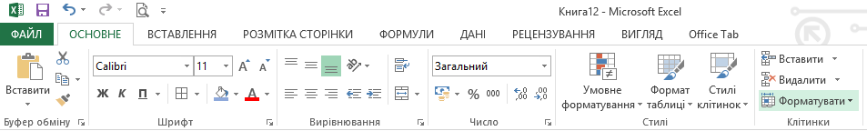
Форматування електронної таблиці
Електронна таблиця як об'єкт табличного процесора має такі властивості: ширина стовпців, висота рядків, стилі таблиці, відображення стовпців і рядків тощо. Для встановлення значень цих властивостей використовують список кнопки Форматувати, який відкриваються такою послідовністю команд Основне ⇒ Клітинки ⇒ Форматувати.

Slide 23
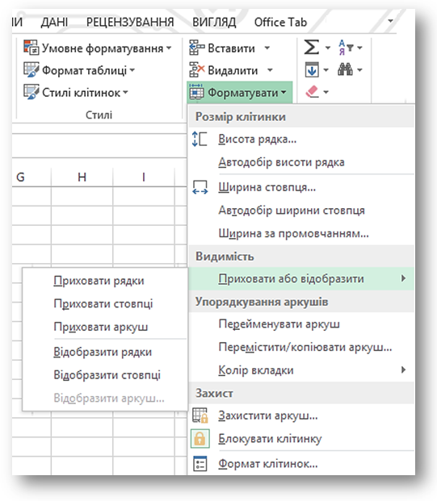
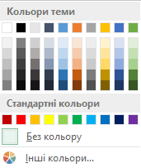
Форматування клітинок
Список кнопки Форматувати

Slide 24



Форматування клітинок
Якщо ширина стовпця чи висота рядка замалі для відображення даних, то змінити ширину стовпця чи висоту рядка можна так:
перетягнути в рядку номерів стовпців праву межу стовпця або виділеного діапазону стовпців вліво або вправо;
Натиснути та протягувати

Slide 25

Форматування клітинок
перетягнути у стовпці номерів рядків нижню межу рядка або виділеного діапазону рядків уверх чи вниз;
Натиснути та протягувати

Slide 26
Форматування клітинок
двічі клацнути в рядку номерів стовпців на правій межі стовпця — автодобір ширини стовпця;
Двічі
клацнути

Slide 27
Форматування клітинок
двічі клацнути у стовпці номерів рядків на нижній межі рядка - автодобір висоти рядка.
Двічі
клацнути

Slide 28
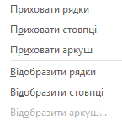
Форматування клітинок
У разі, коли заповнена частина таблиці досить велика і деякі стовпці (рядки) тимчасово не потрібні для роботи, то їх можна приховати, виділивши їх і виконавши Основне ⇒ Клітинки ⇒ Форматувати ⇒ Приховати або відобразити ⇒ Приховати стовпці (рядки).
Для відновлення відображення прихованих стовпців (рядків) потрібно виділити стовпці (рядки), між якими розміщено приховані, і виконати Основне ⇒ Клітинки ⇒ Форматувати ⇒ Приховати або відобразити ⇒ Відобразити стовпці (рядки).

Slide 29
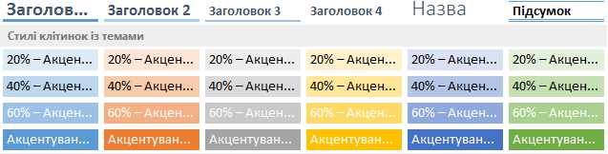
Форматування клітинок
Для швидкого форматування таблиць та окремих діапазонів клітинок табличний процесор Excel має певний стандартний набір стилів. Для застосування стилю потрібно виділити діапазон клітинок, виконати Основне ⇒ Стилі ⇒ Стилі клітинок і вибрати один зі стилів списку.

Slide 30
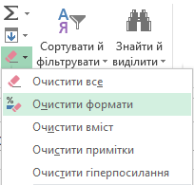
Форматування клітинок
Для очищення всіх установлених форматів, тобто для повернення до формату за замовчуванням, слід виділити потрібні клітинки та виконати:
Основне ⇒ Редагування ⇒ Очистити ⇒ Очистити формати.

Slide 31
Повторюємо
Розглянь схему та поясни зв'язок між вказаними поняттями:
Форматування електронної таблиці
Вміст клітинок
Формат даних: Загальний, Числовий, Грошовий, Фінансовий, Дата, Час, Відсотковий, Дробовий, Текстовий
Вирівнювання: вздовж горизонталі, вздовж вертикалі, відображення
Структура
Рядок та стовпець: Висота, Ширина, Автодобір висоти (ширини)
Шрифт: шрифт, накреслення, розмір, підкреслення, колір, ефекти
Межі: тип та колір лінії
Вигляд: заливка клітинки

Slide 32

Домашнє завдання
Проаналізувати
§ 4.3, ст. 115-123

Slide 33

Фізкультхвилинка

Slide 34

Дякую за увагу!
Урок 10
Розділ 4 § 4.3

